Slide 1
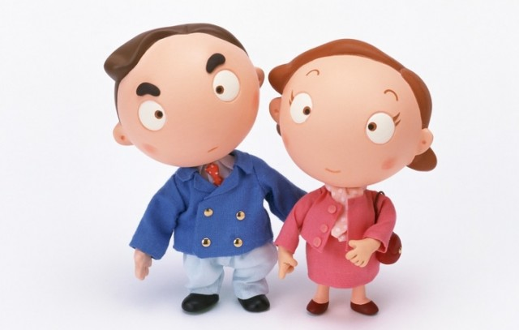
РОДИТЕЛЬСКОЕ СОБРАНИЕ
Родители- главные воспитатели

Slide 2
Как редко ребенок бывает таким, как нам хочется…

Slide 3
Анкета «Какие мы родители?»
Проводите ли Вы выходные дни вместе с детьми?
Есть ли у Вас взаимопонимание в семье?
Ваш ребенок совершил поступок. Задумываетесь ли Вы в таком случае, не является ли его поведение результатом Вашего воспитания?
Следите ли Вы за статьями в журналах, телевизионными передачами на тему о воспитании? Читаете ли время от времени книги на эту тему?
Единодушны ли Вы с вашим супругом в воспитании детей?
Используете ли Вы форму запрета или приказа только тогда, когда это действительно необходимо?
Сознаете ли Вы, что среда, окружающая ребенка, оказывает на него существенное влияние?
Сумеете ли Вы не приказать, а попросить о чем-либо своего ребенка?
Неприятно ли Вам отделываться от ребенка фразой типа «У меня нет времени» или «Подожди, пока я закончу свою работу»?
Рассказываете ли о своих трудностях ребенку, о работе?

Slide 4
Ключ к тесту. За каждый положительный ответ припишите себе 2 очка, за ответ «Иногда» и отрицательный – 0.
Менее 6 очков.
О настоящем воспитании вы имеете довольно смутное представление. И хотя говорят, что начать ни когда не поздно, советуем вам не уповать на эту поговорку и не мешкая заняться повышением образования в этой области.
От 7 до 14 очков.
Вы не делаете крупных ошибок в воспитании, но все же кое в чем над собой и своими итогами в этой области следовало бы задуматься.
А начать можно с того, что ближайший выходной полностью посвятить детям, забыв на время приятелей и производственные проблемы.
И будьте уверены, дети вас за это полностью вознаградят.
Более 15 очков.
Вы вполне справляетесь со своими
родительскими обязанностями.
И тем не менее не останавливайтесь
на достигнутом.

Slide 5
Что значит быть идеальным родителем?

Slide 6
любовь и принятие ребенка таким, какой он есть, независимо от его успешности, особенностей.

Slide 7
помощь в понимании мира, обозначении границ приемлемого и недопустимого поведения

Slide 8
Последовательность и согласованность в действиях, запретах и разрешениях

Slide 9
умение слышать и понимать ребенка

Slide 10
расти вместе с ребенком, т.е. поддерживать своего ребенка на разных возрастных этапах, быть готовым к диалогу и поддержке.

Slide 11
ценить и уважать уникальность, свободу и развитие ребенка

Slide 12
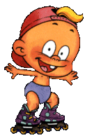
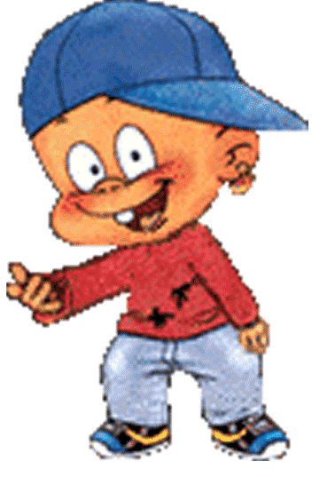
Здоровья Вам и удачи в воспитании ваших детей!

